Slide 1
Workshop 2:
Führung verstehen
23.06. / 26.06. / 30.06. / 03.07. 2023

Slide 2
Leadership Masterclass
Führung verstehen
Gesamtprogramm
Workshop 1:
Was ist Führung
Mai 2023
Workshop 2:
Führung verstehen
Juni 2023
Obligatorische persönliche
Entwicklungs-pläne
2*1h/Team
Zwischen
Workshop 1-6
Freiwillige persönliche
Coachings
2*1h/Person
Nach
Workshop 6
Workshop 3:
Selbstführung
erleben
August 2023
Workshop 4:
Führung gestalten
September 2023
Workshop 5:
Gespräche führen
Oktober 2023
Workshop 6:
Mit Veränderungen
umgehen
November 2023
Abschlussveranstaltung
Frühjahr 2024

Slide 3





Agenda
Führung verstehen
Einführung und
Darstellen der Ziele
Reste vom letzten Mal
Die unterschiedlichen
Führungstypen
Simulation: Die unterschiedlichen
Führungstypen
Die (Ohn-)Macht der
eigenen Annahmen
Mein persönlicher Entwicklungsplan
Interaktives Feedback
Check-Out
10‘‘
10‘‘
10‘‘
25‘‘
20‘‘
10‘‘
5‘‘

Slide 4
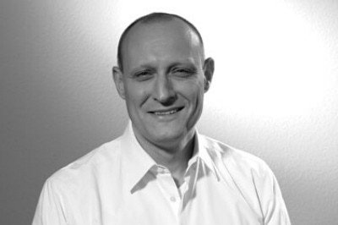
Wer wir sind
Führung verstehen
Michael Kres
Gründer und Partner
Dr. oec. HSG. Executive Leadership Coach AoEC. Gründungspartner der www.promovetm.com. Langjährige Führungserfahrung in den Branchen: Luftfahrt, Telecom, Dienstleistung, Aus- und Weiterbildung. Schwerpunkte: Gestaltung und Umsetzung von Veränderungsprozessen in selbstorganisierten Unternehmen, Organisationscoaching, Executive und Leadership Coaching. Internationale Vortragstätigkeit an Universitäten und Fachhochschulen. Breite Publikationstätigkeit in den Bereichen «Demografische Verschiebung», «Employability» und «Mut und Management».

Slide 5

Wer wir sind
Führung verstehen
René Grüter
Senior Coach
Laufbahnberater, Outplacement- und Führungs-Coach, SVEB-1. Chemiker HTL. In Forschung und leitenden Linien-funktionen in Verkauf/Marketing, Business Management sowie als Führungscoach und im Change Management in der Chemie- und Pharmaindustrie tätig. Executive Search / Rekrutierung von Führungskräften. Schwerpunkte: Change Management. Laufbahnberatung.

Slide 6
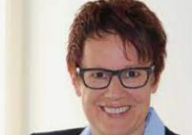
Wer wir sind
Führung verstehen
Sabine Wetzel
Senior Coach
OKR Master Coach. Loop Approach Fellow. Holacracy Practitioner und Organisational Developer. Ausgewiesene Transformationserfahrung bei der Entwicklung von Teams und Führungskräfte hin zu agilem Arbeiten. Fokus: Strategische und operative Organisationsentwicklung international. Coaching von Führungskräften mit speziellem Fokus OKR und Wirkung.

Slide 7
Ziele heute
Führung verstehen
Du erkennst Dein dominantes Führungsmuster.
Du erfährst, wie sich dieser Führungstyp auf Dein Umfeld auswirkt.
Du ergänzt Deinen persönlichen Entwicklungsplan durch konkrete Aufgaben / Erfahrungen aus der Praxis.

Slide 8
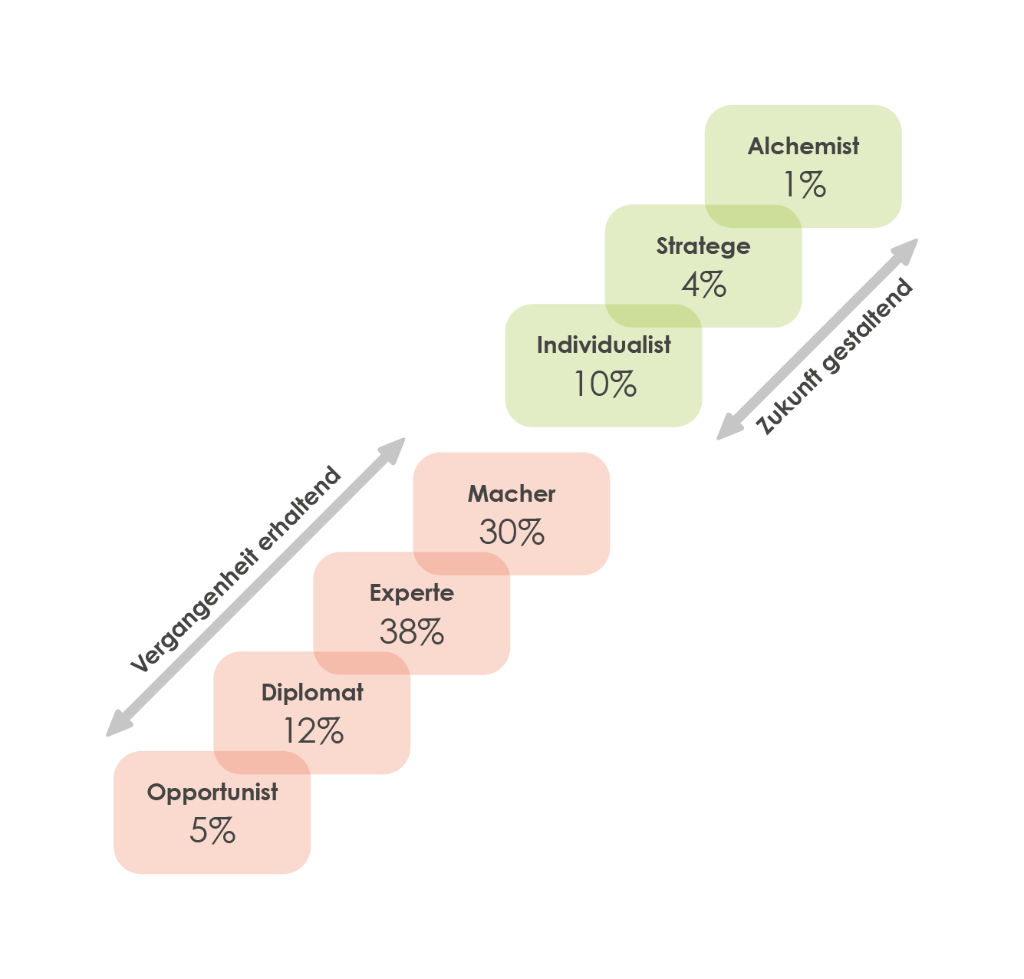
Die unterschiedlichen Leadership-Typen
Führung verstehen
Ausprägungen

Slide 9
Die unterschiedlichen Leadership-Typen
Führung verstehen
Bedeutung
Ausprägung in % | Charakteristika
Alchemist 1% | Schafft soziale Transformation. Integriert materielle, gesellschaftliche und soziale Transformation.
Stratege​ 4%​ | Schafft persönliche und organisationale Transformation. Peer Support. Achtsamkeit und Verletzlichkeit sind wesentliche Führungselemente.​
Individualist​ 10%​ | Verwebt widersprüchliche persönliche und organisationale Beweggründe. Arbeitet mit Spannungen. Schafft einzigartige Strukturen und eine Kultur, in der Lücken zwischen Strategie und Leistung geschlossen werden. ​
Macher​ 30%​ | Orientiert sich an strategischen Zielen. Erreicht effektive Ziele mit Teams. Bringt Managementaufgaben und Marktanforderungen unter einen Hut. ​Steckt viel Energie ins „Vorwärtskommen“.
Experte​ 38%​ | Orientiert sich an Regeln und Expertise. ​ Strebt nach rationaler Effizienz.​
Diplomat​ 12%​ | Vermeidet offenen Konflikt. Will dazugehören. Folgt Gruppennormen. Sorgt selten für Aufruhr.​
Opportunist​ 5% | Will immer gewinnen. Selbstzentriert. Manipulativ. «Macht macht mächtig». ​

Slide 10
Die unterschiedlichen Leadership-Typen
Führung verstehen
Breakout Session (‘15)
Ihr werdet gleich in Vierergruppen in Breakout Sessions eingeteilt. Alle Teilnehmer erhalten Nummern, die der Rolle entsprechen, die ihr in der folgenden Fallstudie spielt:
1 - Opportunisten
2 - Diplomaten
3 - Experten
4 - Macher
Die Macher erläutern den anderen Gruppenmitgliedern ein Projekt, das sie durchsetzen wollen, idealerweise eine strategische Initiative, die für den Betrieb wichtig ist. Wie immer im wirklichen Leben: die Ressourcen sind knapp, die Zeit ist knapp und das Budget reicht nicht wirklich aus. Die anderen Gruppenmitglieder spielen einfach ihre Rollen. (Zeit: 7 Minuten)
Nach 7 Minuten verlassen die Macher ihre Gruppen, um weitere Anweisungen zu erhalten. Sie kehren danach zu ihren Gruppen zurück und spielen die Simulation ein zweites Mal. (Zeit: 5 Minuten)
Anschließend kehren alle ins Plenum zurück und diskutieren
über das Geschehene.

Slide 11
Die unterschiedlichen Leadership-Typen
Führung verstehen
Breakout Session: Synthese
Was ist Euch aufgefallen?
Was nehmt ihr mit aus dieser Simulation?

Slide 12
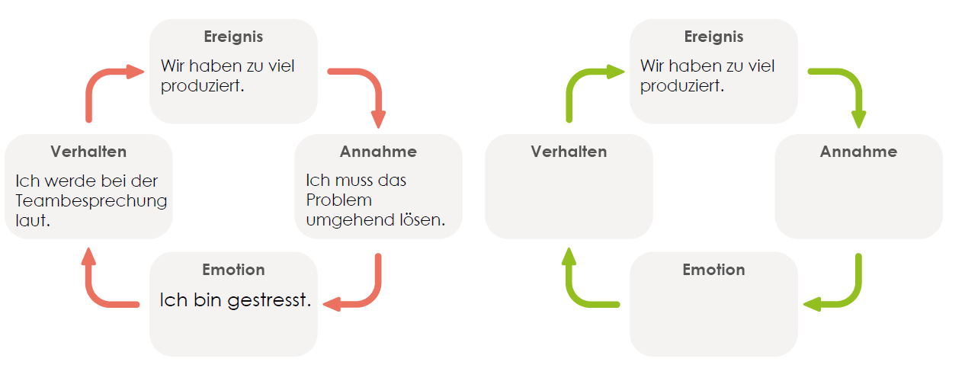
Die (Ohn-)Macht der eigenen Annahmen
Führung verstehen

Slide 13
Mein Entwicklungsplan
Führung verstehen
Junior Manager - Workshop 2
Welcher Führungstyp entspricht mir heute am ehesten?
Entwicklungsplan von:
Mein Buddy ist:
Beobachtungen Buddy:
Beobachtungen Coach:
Wie baue ich meine/n Vorgesetzte/n und mein Team
in die Entwicklung ein?
Zu welchem Führungstypen möchte ich mich hin entwickeln? Warum?
Woran erkennt mein/e Vorgesetzte/r und mein Team die
Entwicklung?

Slide 14
Mein Entwicklungsplan
Führung verstehen
Senior Manager - Workshop 2
Welcher Führungstyp entspricht mir heute am ehesten?
Entwicklungsplan von:
Mein Buddy ist:
Beobachtungen Buddy:
Beobachtungen Coach:
Zu welchem Führungstypen möchte ich mich hin entwickeln?
Wovon muss ich weniger tun, um diese Entwicklung zu erreichen?

Slide 15
Interaktives Feedback
Führung verstehen
www.slido.com
Wie beurteilst Du Deinen „Aufwand/Ertrag“ aus diesem Workshop?
Wie gross ist der Nutzen für Dich aus diesem Workshop?
Was nimmst Du für Dich mit
aus diesem Workshop?

Slide 16
Vielen Dank für Dein Mitgestalten!
Wir sehen uns wieder am Workshop
„Selbstführung erleben“ im August.
Die Unterlagen hierfür findet ihr auf:
compass-group.promovetm.com

